Slide 1
암검진 추가청구 방법

Slide 2
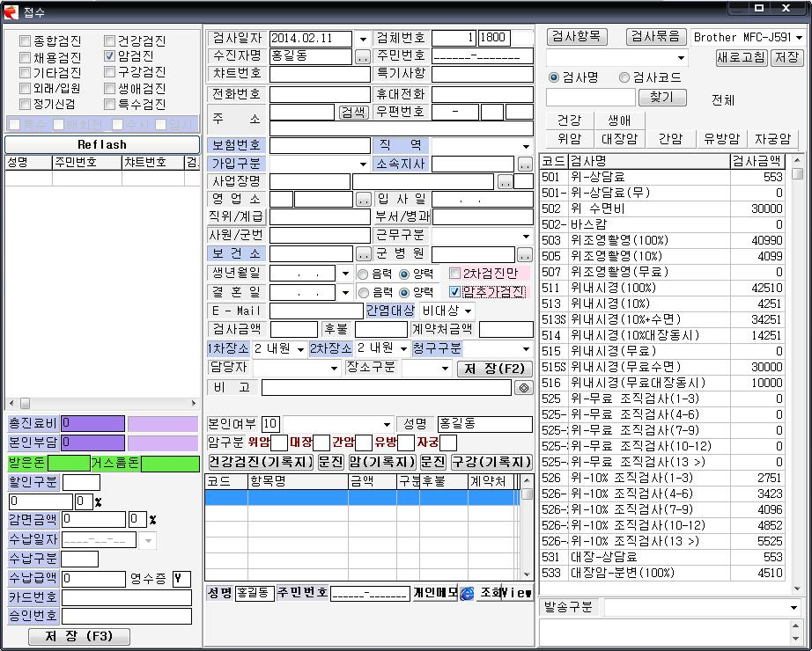
[암추가검진 접수방법]
-본원에서 분변검사
시행한 경우
본원에서 ‘분변’검사후 (양성)반응나와서 대장내시경 검사를 시행한 경우 접수방법입니다.
다른 인적정보는 분변접수하듯이
입력하고 ‘암추가검진’체크박스 체크하고 접수합니다.
단, 타병원에서 분변하고 본원에서 대장내시경 검사를 하는 경우는 ‘암추가검진’ 체크하지 않고, 일반암검진 접수하듯이 접수하면 됩니다.

Slide 3
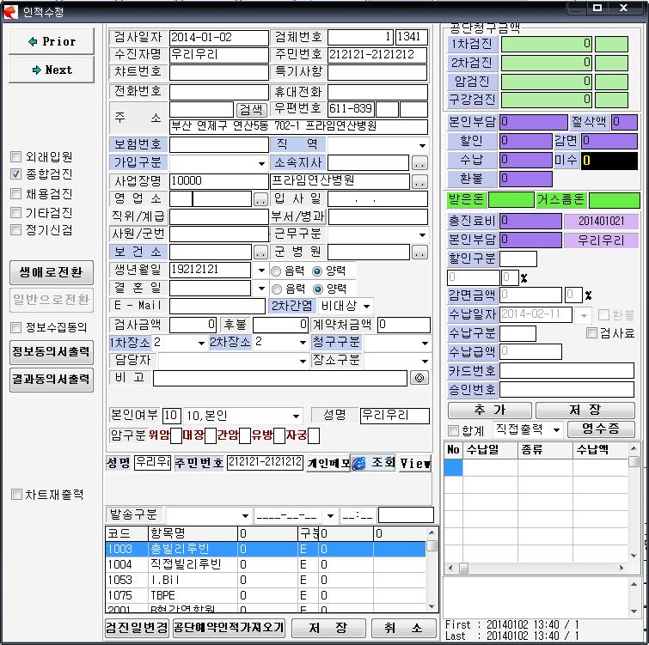
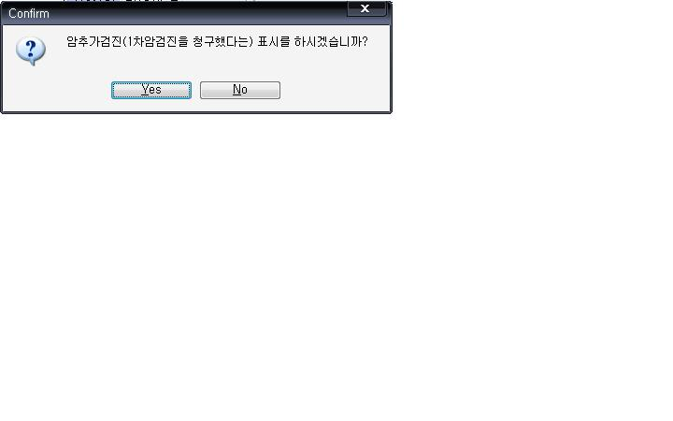
‘암검진추가’체크박스를 못하고
접수한 경우
접수시 ‘암추가검진’체크를 하지 못하고 접수를
했을경우는 인적수정창에서 오른쪽 상단에 공단청구금액의 암검진의 작은빈칸에 커서를 놓고 더블클릭을 하면 (2) 번과 같은 창이 활성화 됩니다.
(YES)버튼을 눌러주면 임의의 번호를 생성시켜줍니다.
이는 접수시 ‘’암검진추가’’체크박스를 클릭한것과 같은 기능을 합니다.
(2)

Slide 4
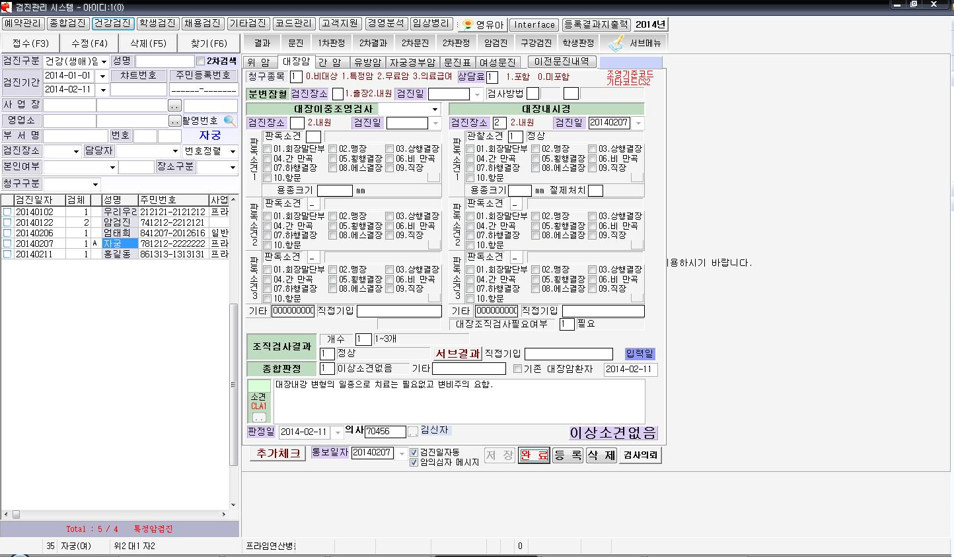
[대장내시경 결과 입력]
1
1.대장내시경 결과입력란에 결과를 입력합니다.
2.종합판정 및 소견 모두 입력한후
‘’완료’’버튼 눌러서 빨간색으로 보이게 합니다.
3. ‘추가체크’버튼을 클릭하여 추가청구할 항목을 체크합니다.
3
2

Slide 5
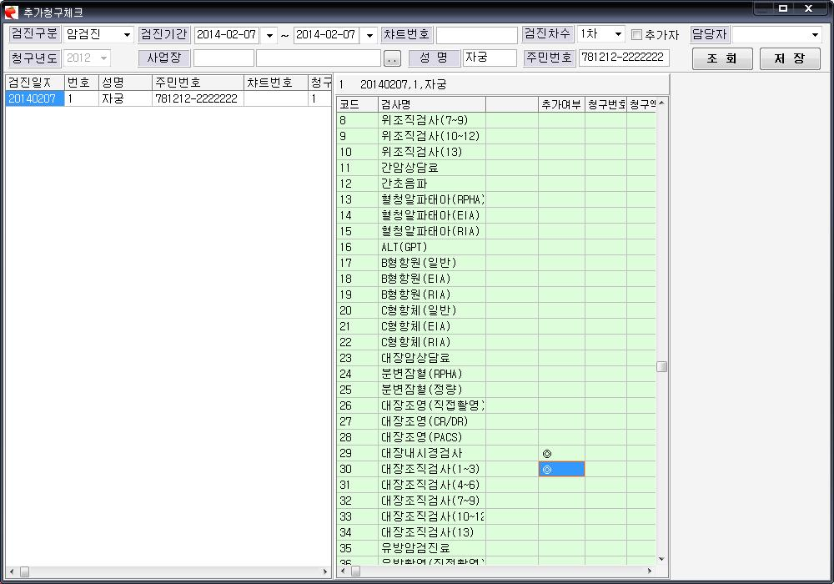
[추가청구체크]
‘’추가체크’ 버튼을 누르면 다음과 같은 창이 활성화 됩니다.
추가청구항목에 체크를 한후, 오른쪽 상단에 저장버튼을 누릅니다.
추가청구파일 생성전에는 체크옆에 청구금액이 생성되지 않습니다.
창을 닫은후 청구파일생성 하면 됩니다.

Slide 6
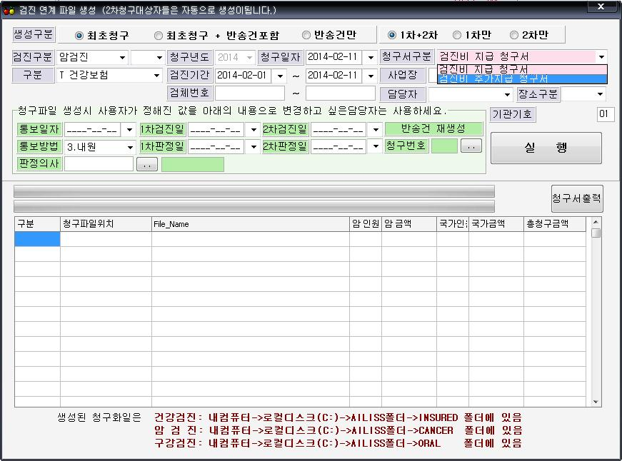
[추가청구파일 생성]
다른 조건들은 기존에 하던 방식으로 조건을 둔후 청구서구분에서
‘’검진비추가지급청구서’’ 메뉴를 선택한후 파일을 생성합니다.
생성된 파일을 공단 ‘청구시스템’에 연계하여 청구 진행합니다.
대장내시경 뿐만 아니라 단계별로 진행하는 암검진의 항목들 모두 해당됩니다.
(예, 간염검사후 실시->간초음파)

Slide 7
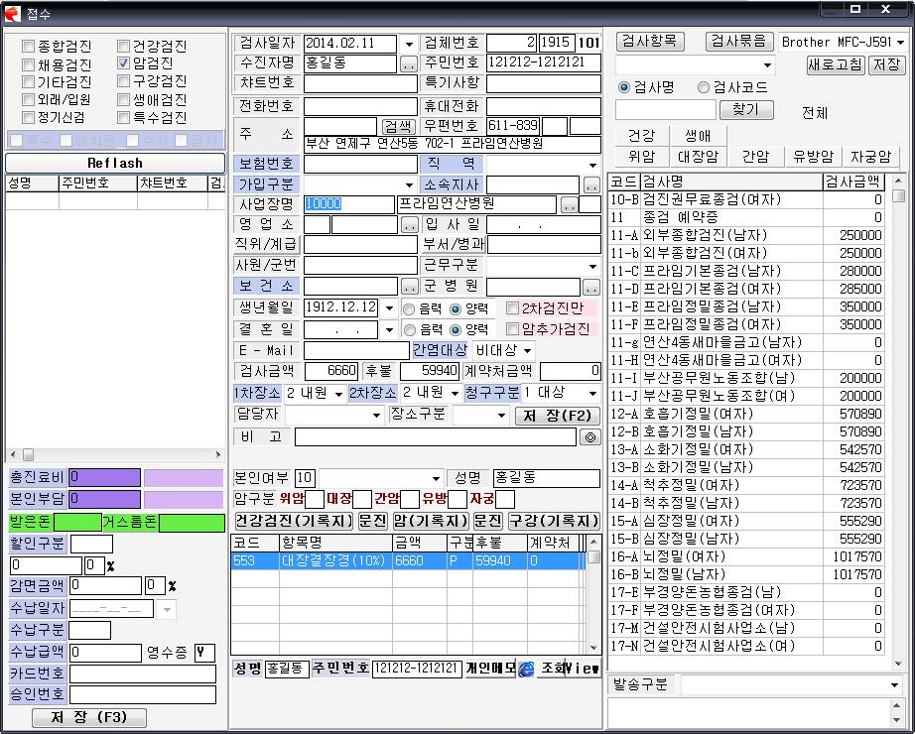
[암추가검진 접수방법]
-타병원에서 분변검사를
시행한 경우
타병원에서 ‘분변’검사를 시행한 경우 본원에 분변검사건에 대해 청구금액 지급건이 없기때문에 ‘암추가검진’체크를 하지않고 일반으로 접수합니다.

Slide 8
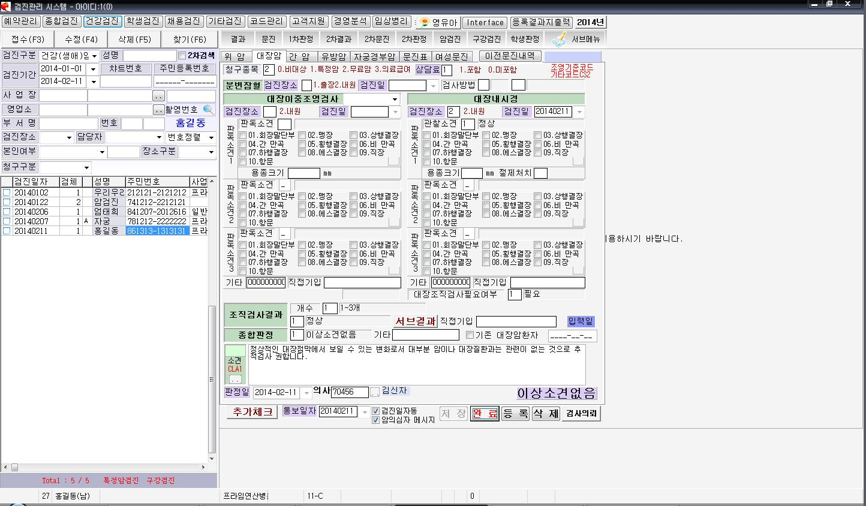
[대장내시경 결과 입력]
-타병원에서 분변검사를 시행한 경우
대장내시경 결과 입력창에 결과를 입력한 후 하단의 ‘’완료’’버튼을 클릭하여 빨갛게 보이도록 합니다.
‘’완료’’버튼이 눌러진 상태일때 출력 및 청구가 가능합니다.

Slide 9
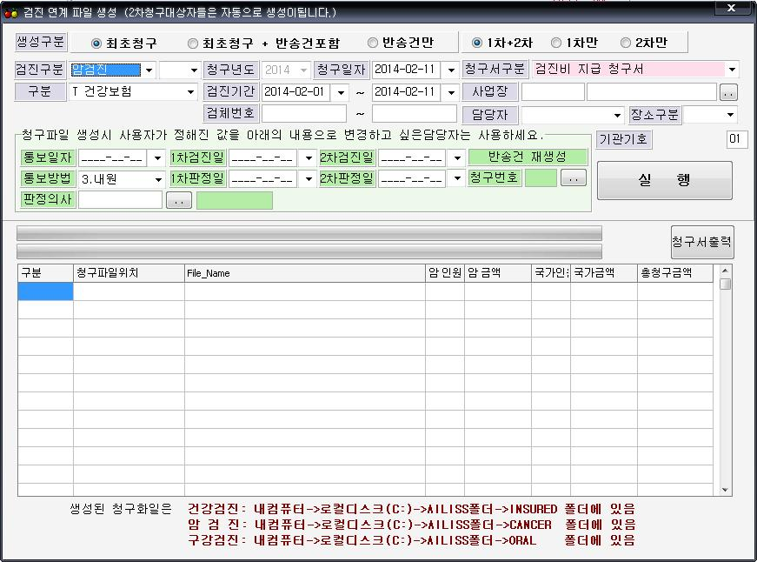
[청구파일 생성]
-타병원에서 분변검사를
시행한 경우
청구서 파일 생성시 추가청구와는 다르게 ‘청구서구분-검진비 지급 청구서’ 구분을 놓고 파일을 생성합니다.
생성된 파일을 공단 ‘청구시스템’에 연계하여 청구 진행합니다.

